Slide 1

TRƯỜNG TIỂU HỌC TÂN VIÊN
CHÀO MỪNG QUÝ THẦY CÔ
VỀ DỰ GIỜ THĂM LỚP
Môn: Toán lớp 3
Một phần mấy (T1)
Giáo viên: Đỗ Thị Hoài Phương
Lớp: 3B

Slide 2


BÀI 14: MỘT PHẦN MẤY ( TIẾT 1)

Slide 3

Khởi động

Slide 4
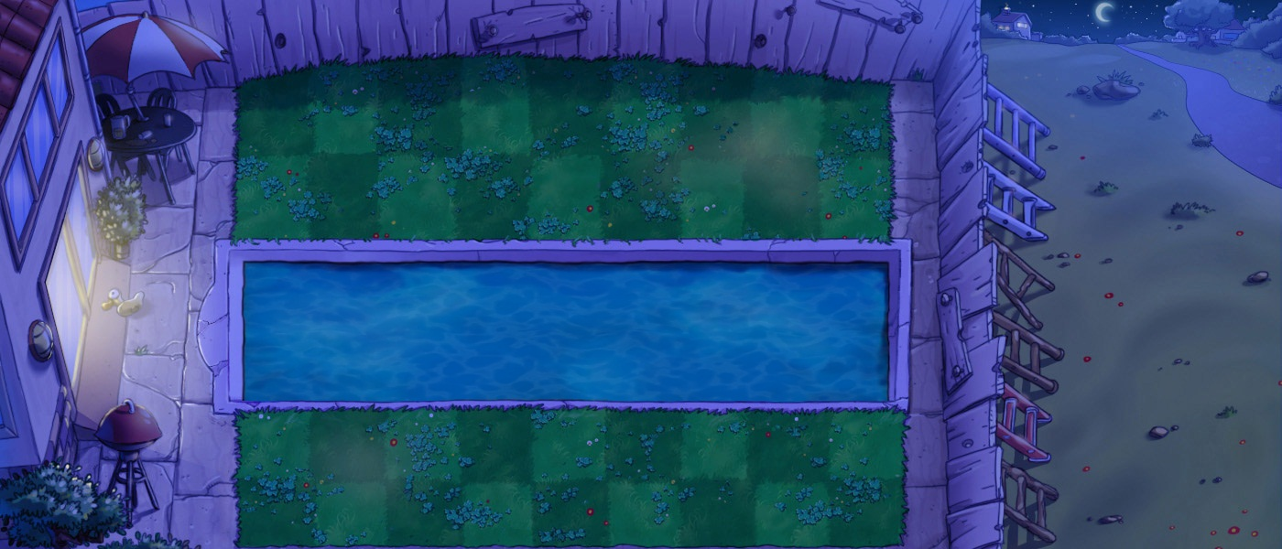




40 : =
5
8
?

Slide 5

Muốn tìm số chia ta làm như thế nào?

Slide 6

Số:
?
: 3 = 7
21

Slide 7

Muốn tìm số bị chia ta làm như thế nào?

Slide 8
BÀI 14: MỘT PHẦN MẤY ( TIẾT 1)

Slide 9
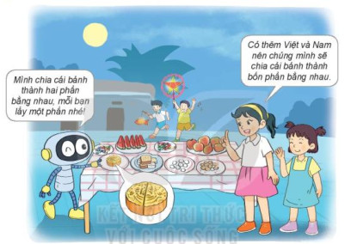
1. Khám phá

Slide 10


- Chia hình tròn thành 2 phần bằng nhau. Tô màu 1 phần.
- Chia hình tròn thành 4 phần bằng nhau, tô màu 1 phần.
- Đã tô màu một phần hai hình tròn.
- Đã tô màu một phần tư hình tròn.
- Một phần hai viết là:$\frac{1}{2}$
- Một phần tư viết là: $\frac{1}{4}$

Slide 11




Bài 1: Đ, S
Đ
S
Đã tô màu $\frac{1}{3}$ hình chữ nhật
Đã tô màu $\frac{1}{2}$ hình chữ nhật
?
?
Đ
Đ
Đã tô màu $\frac{1}{5}$ hình chữ nhật
?
Đã tô màu $\frac{1}{6}$ hình chữ nhật
?

Slide 12
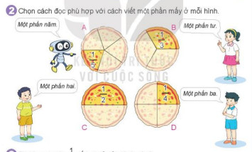

Slide 13


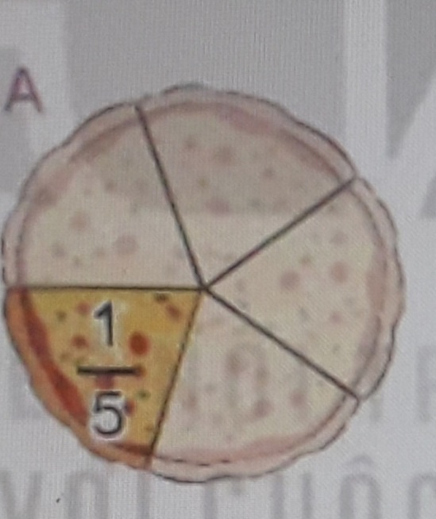
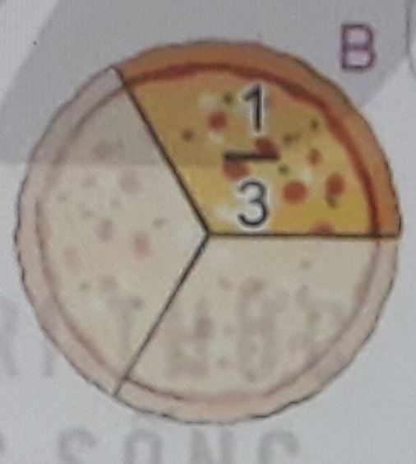


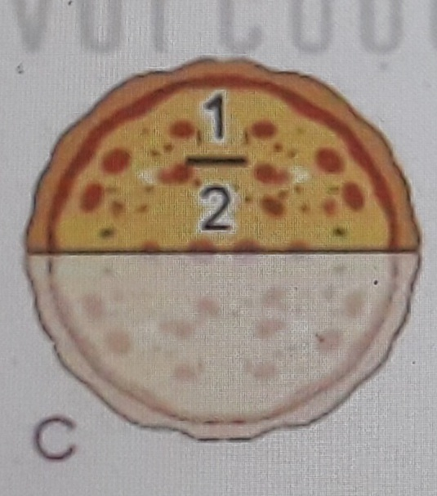
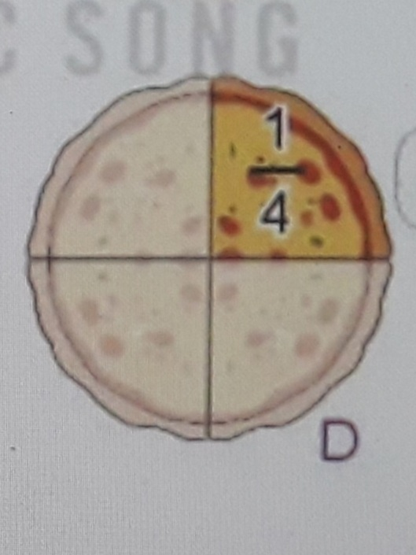
Một phần năm
Một phần ba
Một phần tư
Một phần hai

Slide 14

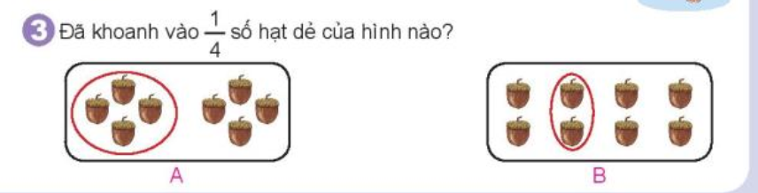

Slide 15



Chào tạm biệt các em.

